Slide 1

Роли работодателя и работника при проведении оценки профессиональных рисков на рабочих местах
Практические инструменты перехода от типовых отраслевых к единым типовым нормам выдачи СИЗ
Новиков Владислав
Специалист по управлению профессиональными рисками
8 (423)279-02-05, доб. 136
Моб.: +7(999)040-83-71
novikov@vl.technoavia.ru

Slide 2


Slide 3


Slide 4
Новые обязанности в охране труда по ТК РФ
Работодатель
Работник
Ст. 214
Ст. 215
Обязанности работодателя в области охраны труда
Выявлять опасности и профессиональные риски, регулярно анализировать их (мониторинг)
Информировать работников о существующих профессиональных рисков на рабочих местах и их уровнях
Обучать персонал правилам применения СИЗ и не допускать к работе сотрудников, которые не прошли обучение
Обязанности работника в области охраны труда
Использовать и правильно применять средства индивидуальной и коллективной защиты
Проходить обучение по использованию (применению) СИЗ и проверку знания требований охраны труда
Ст. 218
Профессиональные риски
Проводить системные мероприятия по управлению профессиональными рисками на рабочих местах
Ст. 221
Обеспечение работников СИЗ
Устанавливать нормы бесплатной выдачи СИЗ
на основании Единых типовых норм выдачи СИЗ
и смывающих средств (ЕТН)

Slide 5
Переход от типовых отраслевых норм
к единым типовым нормам
NEW
до 01.09.2023 года
до 31.12.2024 года
после 01.01.2025 года
Действуют
Типовые отраслевые нормы СИЗ
(ТОН) (64 документа)
Типовые нормы ДСИЗ
(Приказ Минздравсоцразвития от 17.10.2010 №1122н)
Действуют
ТОН,
Нормы ДСИЗ,
ЕТН
на выбор
Действуют
Единые типовые нормы
(ЕТН)*
(Приказ Минтруда от 29.10.2021 №767н)
* В п.5 Приказа Минтруда от 29.10.2021 №766н указано, что отдельные категории работников (следственный комитет, органы прокуратуры, Федеральной службы безопасности, ГО и ЧС, атомная промышленность, пожарная охрана) вправе обеспечиваться СИЗ на основании типовых норм
переходный период

Slide 6
Почему назрела необходимость перехода от ТОН к ЕТН?

Slide 7
Реальная картина условий труда на рабочем месте – как новый инструмент обеспечения работников СИЗ
Работодатель обеспечивает СИЗ не профессию, а работника

Slide 8
Этапы обеспечения работников СИЗ
Работодатель
Разработка норм и ЛНА
Выбор
Приемка
Обеспечение хранения
Выдача и учет
Уход
Вывод из эксплуатации
Проведение ОПР
Определение потребности
Закупка
Входной контроль
Обучение применению
Эксплуатация
Замена
Утилизация
1
2
3
4
5
6
7
8
9
10
11
12
13
14
15
Участвует в опросе
Обучается
Носит и применяет
Запрашивает замену
Формирует мнения
Испытывает новые СИЗ
Получает
Сдает в стирку
Сдает после эксплуатации
Работник

Slide 9
Управление профессиональными рисками
РЕАЛИЗАЦИЯ МЕР УПРАВЛЕНИЯ
ПОДГОТОВКА
РАЗРАБОТКА МЕР УПРАВЛЕНИЯ
МЕДОСМОТРЫ
ОЦЕНКА УРОВНЕЙ ПРОФЕССИОНАЛЬНЫХ РИСКОВ
ИСКЛЮЧЕНИЕ
ОБУЧЕНИЕ ПО ОХРАНЕ ТРУДА, В Т.Ч. ПРИМЕНЕНИЮ СИЗ
ВЫЯВЛЕНИЕ
ОПАСНОСТЕЙ
ДОКУМЕНТИ-
РОВАНИЕ
ЗАМЕНА
РЕЗУЛЬТАТЫ СОУТ
ИНФОРМИРОВАНИЕ
ТЕХНИЧЕСКИЕ МЕРЫ
ОРГАНИЗАЦИОННЫЕ МЕРЫ
РАЗРАБОТКА НОРМ ВЫДАЧИ СИЗ / ВЫДАЧА СИЗ
СИЗ
ПЛАН МЕРОПРИЯТИЙ ПРО УПРАВЛЕНИЮ ПРОФРИСКАМИ
ВЫЯВЛЕНИЕ
НОВЫХ ОПАСНОСТЕЙ
ПЕРЕОЦЕНКА
УРОВНЕЙ ПРОФРИСКОВ
КОРРЕКТИРОВКА
МЕР УПРАВЛЕНИЯ
КОНТРОЛЬ ЗА
РЕАЛИЗАЦИЕЙ
МОНИТОРИНГ

Slide 10
Какая информация из результатов ОПР нужна для разработки норм выдачи СИЗ?

Slide 11
1
Реестр опасностей соответствует ЕТН
ПОДГОТОВИТЕЛЬНЫЙ
1
или наличие документа по сопоставлению опасностей
У работодателя
По ЕТН
Опасность
Опасное событие
Опасность
Опасное событие
Возможность падения в люк при проведении ремонтных работ
Падение работника с высоты при открытии и закрытии крышек люков (дверей входа-выхода), при спуске-подъеме
Перепад высот, отсутствие ограждения на высоте
Падение с высоты или из-за перепада высот на поверхности

Slide 12
1
Реестр опасностей соответствует ЕТН
ПОДГОТОВИТЕЛЬНЫЙ
1
или наличие документа по сопоставлению опасностей
У работодателя
По ЕТН
Опасность
Опасность
Опасное событие
Опасность наезда на человека
Транспортное средство, в том числе погрузчик
Механические травмы работника вследствие наезда транспортного средства

Slide 13
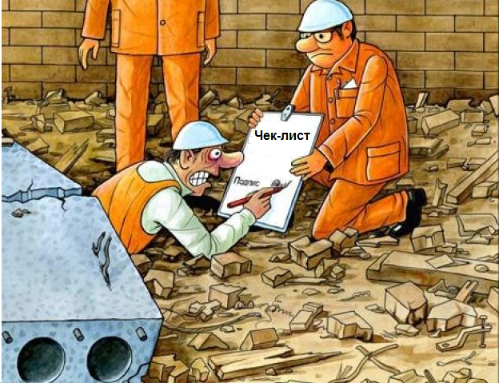
2
ВЫЯВЛЕНИЕ ОПАСНОСТЕЙ
Привлекать к ОПР работников
2
ЗАЧЕМ ПРОВОДИТЬ ОПРОС РАБОТНИКОВ?
Только сам работник лучше знает все опасности на РМ
Учёт мнения работника при оценке профрисков
Уточнение объектов пребывания, источников опасностей и мер управления на его РМ
Уточнение нештатных и аварийных ситуаций на РМ
Сбор предложений по снижению уровней профрисков

Slide 14
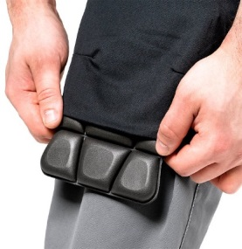
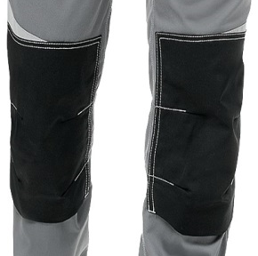
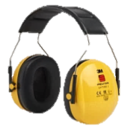
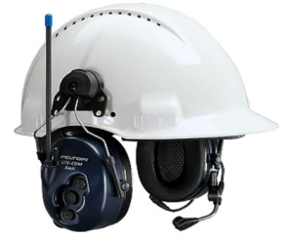
2
ВЫЯВЛЕНИЕ ОПАСНОСТЕЙ
Привлекать к ОПР работников
2
Опрос работника
Выявленная потребность
?
В каких позах проводятся работы?
Сколько по времени проводится?
!
На коленях
3 часа в день
V
?
- Есть ли необходимость вести переговоры?
- Применяется ли рация?
- Есть ли необходимость слышать окружающие звуки и не быть в изоляции?
!
Да (связь с диспетчером)
Применяется, но чаще использует коммуникатор (телефон)
Да, для контроля производственного процесса
V

Slide 15

3
ОЦЕНКА УРОВНЕЙ ПРОФРИСКОВ
Прописать корректные существующие меры: СИЗ
3

Slide 16

3
ОЦЕНКА УРОВНЕЙ ПРОФРИСКОВ
Прописать корректные существующие меры: СИЗ
3

Slide 17
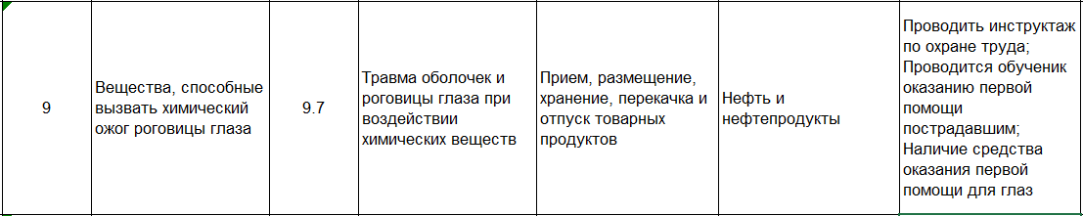
4
Прописать меры управления профрисками: СИЗ
РАЗРАБОТКА МЕР УПРАВЛЕНИЯ
4

Slide 18
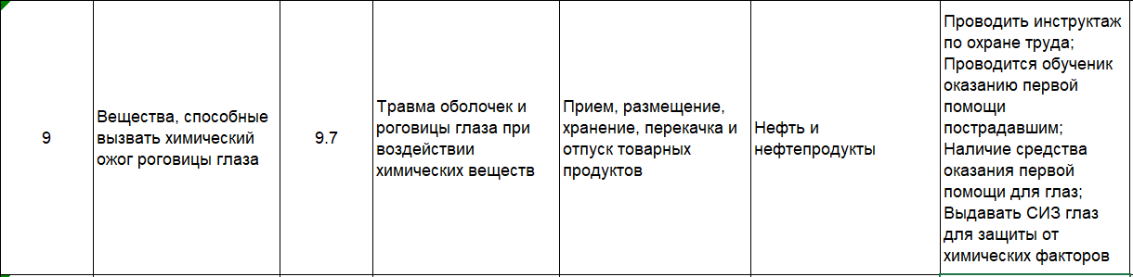
4
Прописать меры управления профрисками: СИЗ
РАЗРАБОТКА МЕР УПРАВЛЕНИЯ
4

Slide 19
Разработка внутренних норм предприятия
Правила обеспечения работников СИЗ (п.14 Приказа Минтруда от 29.10.2021 №766н)
Паспорта безопасности при работе с химическими веществами
Результаты СОУТ и ОПР
Мнения профсоюзной организации / представителя работников
Нормы выдачи СИЗ
по ЕТН
Инструкции по эксплуатации оборудования
Требования правил по охране труда
Иные документы
*СОУТ – специальная оценка условий труда
**ОПР – оценка профессиональных рисков

Slide 20
Разработка внутренних норм предприятия
на основе Единых типовых норм выдачи СИЗ (Приказ Минтруда от 29.10.2021 №767н):
NEW
ШАГ 1
Выбор базового комплекта СИЗ
в соответствии с профессией /
должностью
(ЕТН приложение 1)
ШАГ 2
Выбор комплекта СИЗ по выявленным опасностям
(ЕТН приложение 2)
ШАГ 3
Выбор ДСИЗ и смывающих
средств
(ЕТН приложение 3)
ШАГ 4
Формирование внутренних
норм выдачи СИЗ предприятия:
классе(ах) защиты
эксплуатационных уровнях защиты
особенностях конструкции, комплектности
п.17 Приказа Минтруда от 29.10.2021 №766н

Slide 21
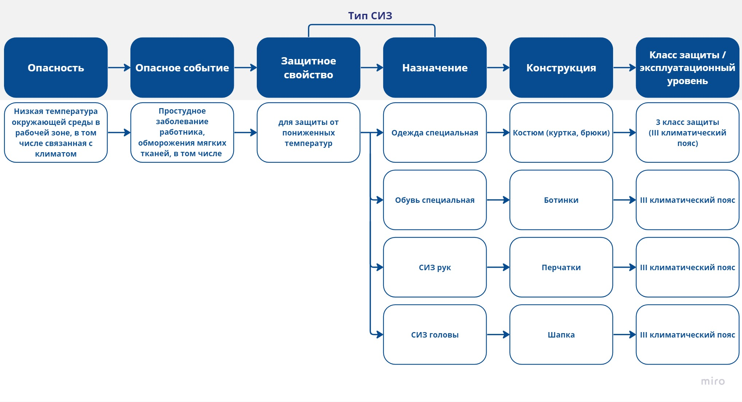

Как это работает?
д

Slide 22




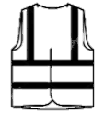

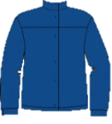






Защитное свойство
Опасность
Повышенный уровень шума и другие неблагоприятные характеристики шума
  Защита органа слуха от воздействия шума
СОУТ
Транспортное средство, в том числе погрузчик
  Сигнальная повышенной видимости
Острые кромки и заусенцы
  Защита от механических воздействий (порезов)
Нефть, нефтепродукты, смазочные масла, воздействующие на кожные покровы
  Защита от нефти и нефтепродуктов
Груз, инструмент или предмет, перемещаемый или поднимаемый
Защита от механических воздействий (ударов)

Slide 23
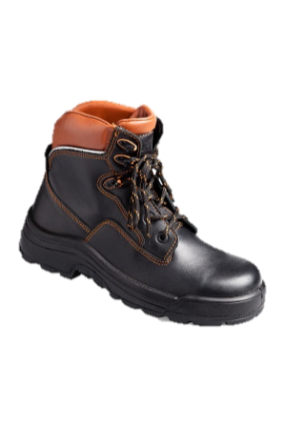
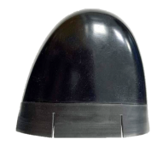
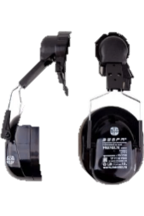
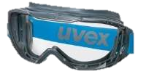
Дополнительные элементы
Конструкция
СИЗ ног:
Ботинки
СИЗ органа слуха:
противошумные наушники
СИЗ глаз:
очки
наличие ударопрочного
подноска 200 Дж
с креплением на каску
закрытые
с покрытием от запотевания

Slide 24
Пример внутренних норм выдачи СИЗ
Тип СИЗ | Наименование СИЗ с указанием конкретных данных о конструкции, классе защиты, категориях эффективности и / или эксплуатационных уровнях | Нормы выдачи с указанием периодичности выдачи, кол-ва на период,ед. измерения (штуки, пары, комплекты, г, мл.) | Основание выдачи СИЗ (пункты Единых типовых норм, правил по охране труда и иных документов)
Одежда специальная для защиты пониженных температур | Костюм (куртка, брюки) для защиты от пониженных температур 3 класса защиты (III климатический пояс) с держателем для рации | 1 шт. на 2 года | п.4.7.1, Приложение №2 к ЕТН
Одежда сигнальная повышенной видимости | Жилет сигнальный повышенной видимости 2 класса защиты | 1 шт. на 1 год | п. 18.1, Приложения №2 к ЕТН
Обувь специальная для защиты от механических воздействий | Полуботинки для защиты от механических воздействий (ударов) (наличие ударопрочного подноска 200 Дж) | 1 пара на 1 год | п.4560, Приложение №1 к ЕТН п. 1.3 Приложения №2 к ЕТН
СИЗ рук для защиты от механических воздействий и химических факторов | Перчатки для защиты от механических воздействий (истирания, проколов, порезов) (4,3,4,3) и хипмических факторов (нефти и нефтепродуктов в зоне нитрильного покрытия) | 12 пар на 1 год | п.4560, Приложение №1 к ЕТН; п.1.17, 6.7, Приложение №2 к ЕТН
СИЗ глаз от механических воздействий, от грубодисперсных аэрозолей (пыли) | Очки защитные закрытые от механических воздействий, в том числе с покрытием от истирания | 1 шт. на 1 год | п.4560, Приложение №1 к ЕТН; п. 1.24, Приложение №2 к ЕТН
СИЗ опорно-двигательного аппарата от статических нагрузок (от утомляемости) | Наколенники (амортизационные вкладыши) | Определяется документами изготовителя | п. 9.1, Приложение №2 к ЕТН
СИЗ органа слуха | Противошумные наушники и их комплектующие со стандартным оголовьем | Определяется документами изготовителя | п.10.1, Приложение №2 к ЕТН
ДСИЗ очищающего типа от устойчивых загрязнений | Паста для очищения от устойчивых загрязнений | 200 мл. на 1 месяц | Таблица 1, Приложение №3 к ЕТН
… | … | … | …

Slide 25
Тезисы из правил, влияющие на нормирование СИЗ
Приказ Минтруда от 29.10.2021 №766н
Пункты
Определение
п. 18
- Нормативный срок эксплуатации СИЗ, выдаваемых ИТР, устанавливается работодателем, но не более срока годности СИЗ, установленного изготовителем
п. 33
- Определен перечень дежурных СИЗ
п. 48
- Выдача одежды специальной для защиты от пониженных температур с классом защиты, соответствующим климатическому поясу, либо превосходящим по срокам нормативной эксплуатации
п. 50
- Можно продлевать срок эксплуатации одежды специальной для защиты от пониженных температур до 2,5 года
п. 54
- Замена на равноценный или превосходящий СИЗ по защитным свойствам
п. 55
- Замена несколько СИЗ на один СИЗ (мультизащита)

Slide 26
Разработка внутренних норм предприятия по ЕТН
Дворник
 | Одежда специальная защитная | Жилет сигнальный повышенной видимости | 1 шт.
 |  | Костюм для защиты от механических воздействий (истирания) | 1 шт.
 |  | Пальто, полупальто, плащ для защиты от воды | 1 шт. на 2 года
 | Средства защиты ног | Обувь специальная для защиты от механических воздействий (ударов), от общих производственных загрязнений | 1 пара
 | Средства защиты рук | Перчатки для защиты от воды и растворов нетоксичных веществ | 12 пар
 |  | Перчатки для защиты от механических воздействий (истирания) | 12 пар
 | Средства защиты головы | Головной убор для защиты от общих производственных загрязнений | 1 шт.
№ опасности (ЕТН) | Наименование опасности | № опасного события (ЕТН) | Наименование опасного события | Тип, группа, подгруппа средств индивидуальной защиты, обязательных к выдаче (полное) | Возможная конструкция СИЗ (полное) | Дополнительные элементы конструкции | Нормы выдачи СИЗ на год (штуки, пары, комплекты, мл) | СИЗ, выдаваемые дополнительно к обязательным по результатам оценки профессиональных рисков | Нормы выдачи СИЗ, выдаваемых дополнительно на год (штуки, пары, комплекты, мл)
1.1 | Скользкие, обледенелые, зажиренные, мокрые поверхности | 1.1.1 | Падение работника из-за потери равновесия при поскальзывании при передвижении | Обувь специальная для защиты от скольжения | Полуботинки; Ботинки; Полусапоги; Сапоги; Полуботинки с перфорацией |  | 1 пара
 |  |  |  | Обувь специальная резиновая или из полимерных материалов для защиты от скольжения | Сапоги; Полусапоги |  | 1 пара

Slide 27
Разработка внутренних норм предприятия по ЕТН
№ опасности (ЕТН) | Наименование опасности | № опасного события (ЕТН) | Наименование опасного события | Тип, группа, подгруппа средств индивидуальной защиты, обязательных к выдаче (полное) | Возможная конструкция СИЗ (полное) | Дополнительные элементы конструкции | Нормы выдачи СИЗ на год (штуки, пары, комплекты, мл) | СИЗ, выдаваемые дополнительно к обязательным по результатам оценки профессиональных рисков | Нормы выдачи СИЗ, выдаваемых дополнительно на год (штуки, пары, комплекты, мл)
4.7 | Низкая температура окружающей среды в рабочей зоне, в том числе связанная с климатом | 4.7.1 | Простудное заболевание работника из-за воздействия пониженной температуры воздуха, обморожения мягких тканей, в том числе мягких тканей конечностей | Одежда специальная для защиты от пониженных температур, пониженных температур и ветра | Костюм (куртка, брюки); Костюм (куртка, полукомбинезон); Комплект (куртка, брюки, жилет); Комплект (куртка, полукомбинезон, жилет); Куртка (дежурная) |  | По климатическим поясам и классам защиты | Комбинезон | По климатическим поясам и классам защиты
 |  |  |  |  |  |  |  | Белье специальное утепленное (кальсоны утепленные, фуфайка утепленная) | 2 шт.
 |  |  |  |  |  |  |  | Белье специальное утепленное (панталоны утепленные, фуфайка утепленная) | 2 шт.
 |  |  |  |  |  |  |  | Термобелье специальное (панталоны, фуфайка) | 2 шт.
 |  |  |  |  |  |  |  | Термобелье специальное (кальсоны, фуфайка) | 2 шт.
 |  |  |  |  |  |  |  | Изделия носочно­чулочные | 12 пар
 |  |  |  | Обувь специальная для защиты от пониженных температур | Ботинки; Сапоги; Полусапоги |  | по климатическим поясам | Обувь валяная | по климатическим поясам
 |  |  |  |  |  |  |  | Унты (сапоги) меховые | по климатическим поясам
 |  |  |  | Средства индивидуальной защиты рук для защиты от пониженных температур | Перчатки по климатическим поясам; Рукавицы по климатическим поясам |  | 4 пары | Рукавицы меховые | 1 пара на 2 года
 |  |  |  | Средства индивидуальной защиты головы: головной убор для защиты от пониженных температур | Подшлемник по климатическим поясам |  | 1 шт. | Подшлемник меховой | 1 шт. на 3 года
 |  |  |  |  |  |  |  | Шапка | 1 шт.
 |  |  |  |  |  |  |  | Шлем | 1 шт.

Slide 28
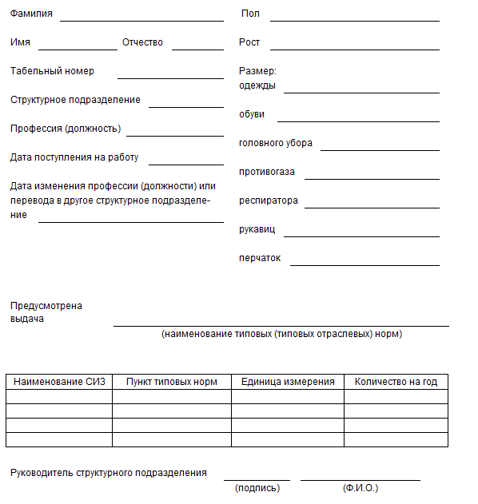
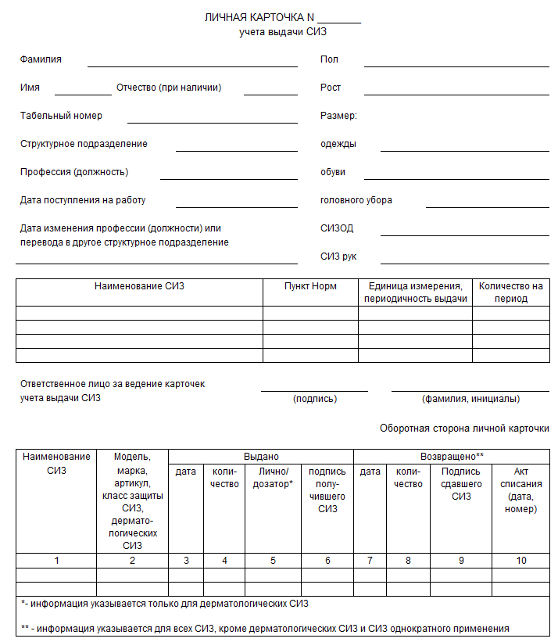
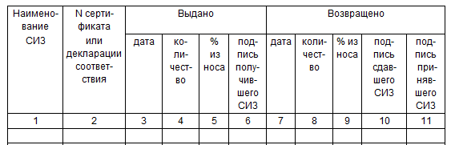
Личная карточка учета выдачи СИЗ
Что изменилось?
Приказ Минздравсоцразвития №290н
Приказ Минтруда №766н
NEW
NEW
NEW

Slide 29
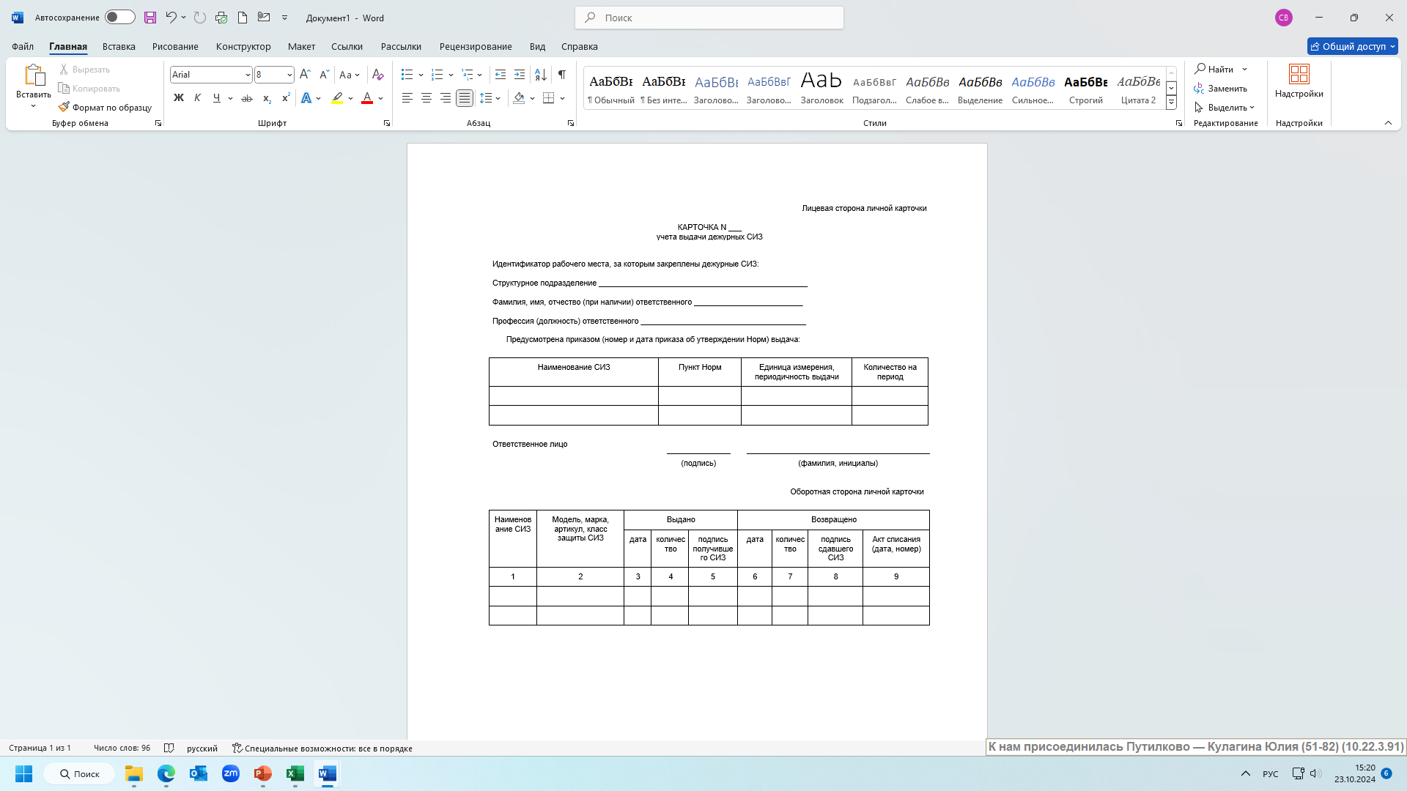

Slide 30
Отличие норм выдачи СИЗ
по ТОН
по ЕТН
- Понятие «до износа»
- Понятие «определяется документами изготовителя»
- Отдельные нормы для СИЗ и ДСИЗ
- Один документ для СИЗ и ДСИЗ
- Прописаны без конструкции, комплектности, класса защиты и эксплуатационных уровней
- Указывается конструкция, комплектность, класс защиты, эксплуатационные уровни (при наличии)
- Вместо защитных свойств прописаны характеристики тканей и т.п.
- Обязательно прописываются защитные свойства
- Для ИТР срок эксплуатации устанавливается работодателем, но не более срока годности установленным изготовителем
- Замена несколько СИЗ на один СИЗ (мультизащита)

Slide 31
Этапы обеспечения работников СИЗ
Работодатель
Разработка норм и ЛНА
Выбор
Приемка
Обеспечение хранения
Выдача и учет
Уход
Вывод из эксплуатации
Проведение ОПР
Определение потребности
Закупка
Входной контроль
Обучение применению
Эксплуатация
Замена
Утилизация
1
2
3
2
5
6
7
8
9
10
11
12
13
14
15
Участвует в опросе
Обучается
Носит и применяет
Запрашивает замену
Формирует мнения
Испытывает новые СИЗ
Получает
Сдает в стирку
Сдает после эксплуатации
Работник

